Slide 1
Познавательное занятие
в старшей группе
Подготовили:
Аллабердина Р.З
Тонконогова М.А

Slide 2
Игровая ситуация эмоциональный настрой
В круг широкий - вижу я,
встали все мои друзья,
Мы сейчас пойдем направо - раз, два, три
А потом пойдем налево - раз, два, три
В центре куга соберемся - раз, два, три
И на место все вернемся - раз, два, три
Улыбнемся, подмигнем заниматься мы начнем!

Slide 3
А что означает слово «профессия»?
Профессия означает: дело, работа, занятие. Люди работают тем, кем им нравится работать, занимаются тем, что у них лучше получается.

Slide 4
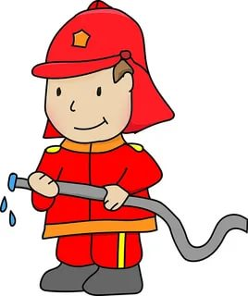
Назовите профессии, которые вы знаете?

Slide 5
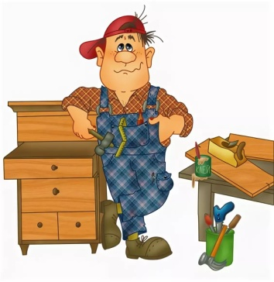
Отгадайте загадки
Темной ночью, ясным днем
Он сражается с огнем.
В каске, будто воин славный,
На пожар спешит... (пожарный).
Что необходимо человеку
этой профессии?
Кирпичи кладет он в ряд,
Строит садик для ребят
Не шахтер и не водитель,
Дом нам выстроит...
(строитель)
Что необходимо человеку
этой профессии?
Гвозди, топоры, пила,
Стружек целая гора.
Это трудится работник —
Делает нам стулья...
(плотник)
Что необходимо человеку
этой профессии?

Slide 6
Кто движеньем управляет?
Кто машины пропускает?
На широкой мостовой
Машет жезлом...
(постовой)
Что необходимо человеку
этой профессии?
Кто пропишет витамины?
Кто излечит от ангины?
На прививках ты не плачь —
Как лечиться, знает...
(врач)
Что необходимо человеку
этой профессии?
Громко прозвенел звонок
В классе начался урок.
Знает школьник и родитель —
Проведет урок...
(учитель)
Что необходимо человеку
этой профессии?

Slide 7
Физкультминутка
Трактор водит –тракторист,
(Крутят воображаемый руль)
Электричку – машинист,
(Руки на поясе, «пружинка»)
Стены выкрасил – маляр,
(Имитируют движения покраски)
Доску выстрогал – столяр,
(Трут ладошки друг об друга)
В доме свет провел – монтер, («Фонарики»)
В шахте трудится – шахтер, (Топают ногами)
В жаркой кузнеце – кузнец.
(Перед собой ударяют кулаками)
Кто всё знает – молодец! (Хлопки)

Slide 8
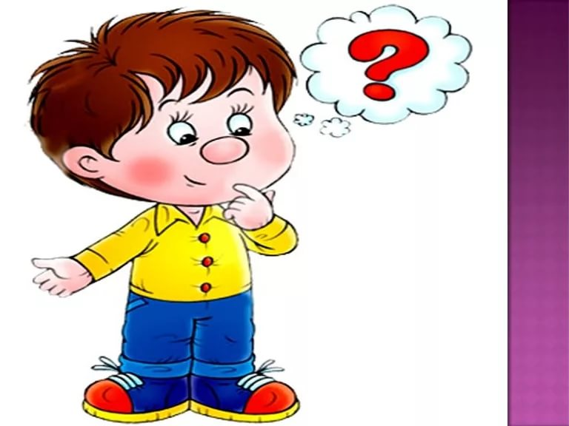
Игра «Что делает…..?
Повар… (варит еду),
врач… (лечит людей),
учитель… (учит детей),
строитель… (строит дома),
художник… (рисует картины), пианист…(играет на пианино), писатель…(пишет книги),
портниха…(шьет одежду),
прачка…(стирает одежду), уборщица…(моет полы),
продавец…(продает товар), фотограф…(фотографирует людей), воспитательница…(воспитывает детей), машинист…(ведет поезд), контролер…(проверяет билеты)

Slide 9
Ребята, давайте представим с вами, что было бы если, исчезли все врачи? повара? Строители? Полицейские? Учителя? Значит все профессии нужны, все профессии важны.

Slide 10
Составить рассказ о профессии строитель по схеме.

Slide 11
Ребята чем мы сегодня занимались?
Что важного для себя вы поняли?
Какие профессии вас интересуют?
Кем вы хотите стать?

